Slide 1
Сервис для оценки залоговой стоимости дома
Автор проекта:
Соколов Иван Михайлович

Slide 2
Проблема
Банк
Выбор метода,
Расчеты
Результат
(стоимость объекта)
Сбор и анализ информации об аналогах
Посредник (оценщик)
Оценка стоимости – требуется специалист, оплата труда

Slide 3
решение
Ввод параметров объекта
Результат (стоимость объекта)
Сервис

Slide 4
технология которая позволит решить проблему
Машинное обучение позволяет достаточно точно определять цену по набору признаков
Данные
Входные параметры
Ответы
Алгоритм
обучения
Модель

Slide 5
Бизнес модель проекта
Основные партнеры
Датасаентист
Основные процессы
Переобучение модели на новых данных
Предлагаемая ценность
Отказ от посредника (оценщика)
Снижение рисков при оценке залога
Клиентские отношения
Индивидуальный подход к каждому клиенту
Целевые группы потребителей
Руководители
Топ менеджеры
Сотрудники кредитного отдела
Ключевые ресурсы
Платформа с сервисом
Каналы взаимодействия
Существующие каналы взаимодействия с клиентами
Структура затрат
Разработка
Сопровождение сервиса
Потоки доходов
Отказ от посредников
Снижение рисков при оценке залога

Slide 6
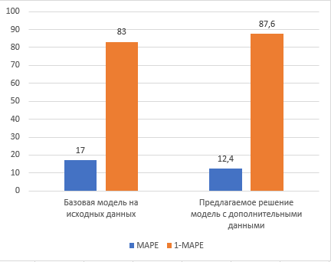
Конкуренты и текущие альтернативы
MAPE - средняя абсолютная ошибка прогноза в процентах
Точность прогноза: 1 - MAPE

Slide 7
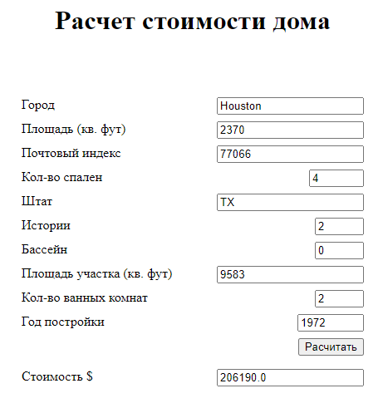
Текущий статус проекта
Прототип сервиса
Обучен на г.Хьюстон
Не оценивает многоквартирные дома, отели, участки земли без дома
Notes:
Прототип дает оценку или дает «нет оценки» в случае ошибок ввода
Полученную цифру можно использовать как ориентир, от которого нужно немного “отступить“,
Параметры дома влияющие на точность – индекс почтового отделения (район), площадь, год постройки, площадь земельного участка.
Сказать что модель не может анализировать и что было откинуто в процессе предобработки данных
Модель обучается на 12 признаках наиболее важные из них: средняя стоимость кв. фута в районе, расстояние от центра города до района (почтового отделения), площадь дома, год постройки, площадь земельного участка.

Slide 8
Итог
Точность
прогноза
Риск при
оценке
Экономическая
эффективность
компании
Отказ от посредника

